Slide 1
第3章
组合电路的Verilog设计

Slide 2
从实际例子来学
简单的例子的Verilog表述
对语句含义作详细的解释
从整体和实用角度，把握Verilog与电路情景（Episode）的对应关系

Slide 3
三种描述风格
行为描述
  Always和initial过程语句结构引导的具有顺序执行特点的语句
数据流描述
  由assign引导的连续赋值语句
结构描述
  例化描述

Slide 4
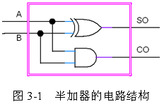
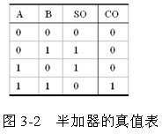
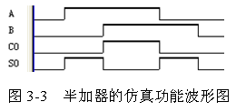
3.1 半加器电路的Verilog描述

Slide 5
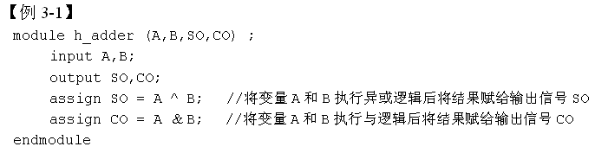
3.1 半加器电路的Verilog描述

Slide 6

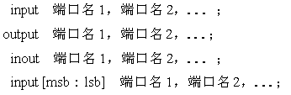
3.1 半加器电路的Verilog描述
1．模块语句及其表达方式
2．端口语句、端口信号名和端口模式

Slide 7

3.1 半加器电路的Verilog描述
3．逻辑操作符
4．连续赋值语句

Slide 8
3.1 半加器电路的Verilog描述
5．关键字
6．标识符
7．注释符号
8．规范的程序书写格式
9．文件取名和存盘

Slide 9
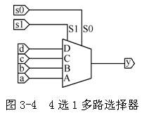
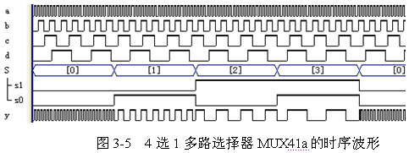
3.2 多路选择器的Verilog描述
3.2.1 4选1多路选择器及其case语句表述方式

Slide 10
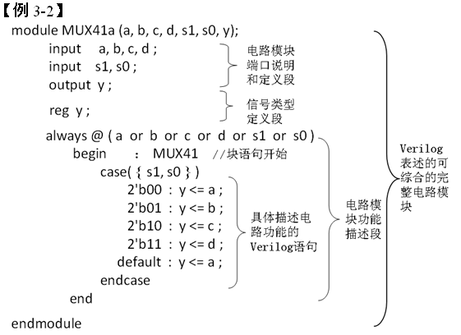
3.2 多路选择器的Verilog描述
3.2.1 4选1多路选择器及其case语句表述方式

Slide 11

3.2 多路选择器的Verilog描述
3.2.1 4选1多路选择器及其case语句表述方式
1．reg型变量定义

Slide 12
wire型和reg型 https://blog.csdn.net/qq_40793742/article/details/82841491
基本概念的区别：
wire型数据常用来表示以assign关键字指定的组合逻辑信号，模块的输入输出端口类型都默认为wire型，wire相当于物理连线，默认初始值是z。
reg型表示的寄存器类型，用于always模块内被赋值的信号，必须定义为reg型，代表触发器，常用于时序逻辑电路，reg相当于存储单元，默认初始值是x。
在赋值语句中的差别
在连续赋值语句中，表达式右侧的计算结果可以立即更新表达式的左侧。在理解上，相当于一个逻辑之后直接连了一条线，这个逻辑对应于表达式的右侧，而这条线就对应于wire。
在过程赋值语句中，表达式右侧的计算结果在某种条件的触发下放到一个变量当中，而这个变量可以声明成reg类型。根据触发条件的不同，过程赋值语句可以建模不同的硬件结构：如果这个条件是时钟的上升沿或下降沿，那么这个硬件模型就是一个触发器；如果这个条件是某一信号的高电平或低电平，那么这个硬件模型就是一个锁存器；如果这个条件是赋值语句右侧任意操作数的变化，那么这个硬件模型就是一个组合逻辑。
总而言之，wire只能被assign连续赋值，reg只能在initial和always中赋值

Slide 13
wire型和reg型 https://blog.csdn.net/qq_40793742/article/details/82841491
端口信号和内部信号的差别
信号可以分为端口信号和内部信号。
出现在端口列表中的信号是端口信号，其它的信号为内部信号。
对于端口信号，一旦定义位input或者output端口，默认就定义成了wire类型，输入端口只能是net类型（wire/tri）。输出端口可以是net类型，也可以是reg类型。
若输出端口在过程块中赋值则为register类型；若在过程块外赋值(包括实例化语句），则为net类型。
内部信号类型与输出端口相同，可以是net或reg类型。 判断方法也与输出端口相同。若在过程块中赋值，则为reg类型；若在过程块外如assign赋值，则为net类型。若信号既需要在过程块中赋值，又需要在过程块外赋值。这种情况是有可能出现的，如决断信号。这时需要一个中间信号转换。
inout是一个双向端口, inout端口不能声明为reg类型，只能是wire类型。

Slide 14

3.2 多路选择器的Verilog描述
3.2.1 4选1多路选择器及其case语句表述方式
2．过程语句

Slide 15

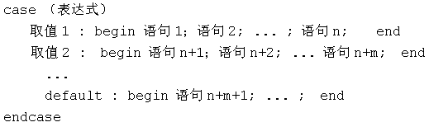
3.2 多路选择器的Verilog描述
3.2.1 4选1多路选择器及其case语句表述方式
3．块语句begin _end
4．case条件语句

Slide 16
3.2 多路选择器的Verilog描述
3.2.1 4选1多路选择器及其case语句表述方式
5．Verilog的4种逻辑状态
6．并位操作运算符
7．Verilog的数字表达形式

Slide 17
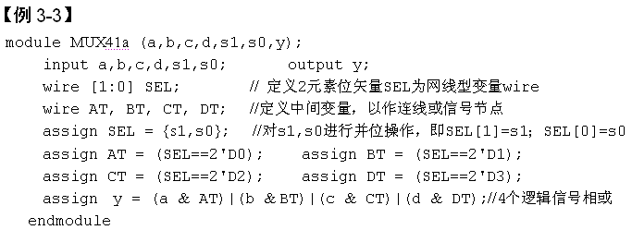
3.2 多路选择器的Verilog描述
3.2.2 4选1多路选择器及assign语句表述方式

Slide 18
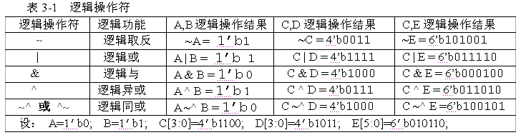
3.2 多路选择器的Verilog描述
3.2.2 4选1多路选择器及assign语句表述方式
1．按位逻辑操作符

Slide 19
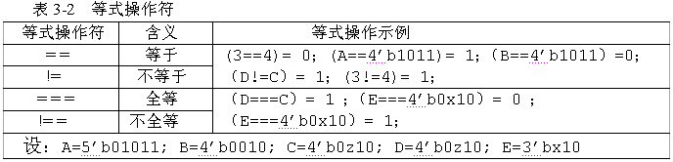
3.2 多路选择器的Verilog描述
3.2.2 4选1多路选择器及assign语句表述方式
2．等式操作符

Slide 20


3.2 多路选择器的Verilog描述
3.2.2 4选1多路选择器及assign语句表述方式
3．wire定义网线型变量

Slide 21
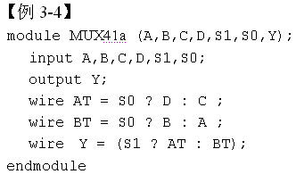
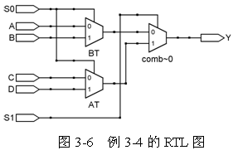
3.2 多路选择器的Verilog描述
3.2.3 4选1多路选择器及条件赋值语句表述方式

Slide 22
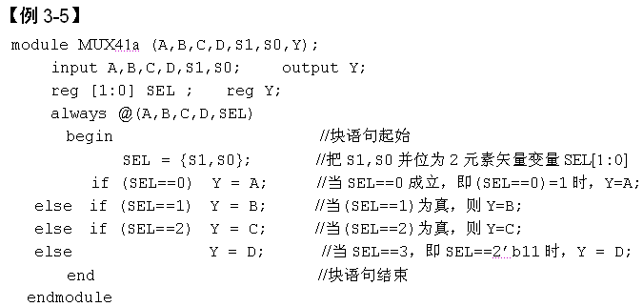
3.2 多路选择器的Verilog描述
3.2.4 4选1多路选择器及其条件语句表述方式

Slide 23

3.2 多路选择器的Verilog描述
3.2.4 4选1多路选择器及其条件语句表述方式
1．if条件语句
2．过程赋值语句
（1）阻塞式赋值。
（2）非阻塞式赋值。
3．数据类型表示方式

Slide 24
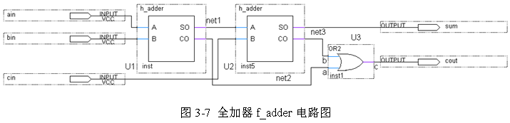
3.3 Verilog加法器设计
3.3.1 全加器设计及例化语句应用
1. 全加器原理图结构

Slide 25
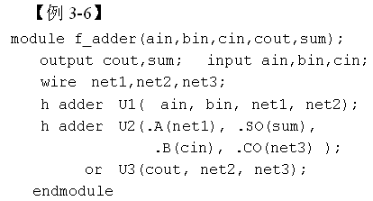
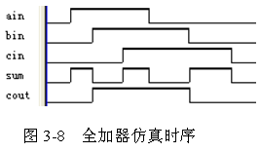
3.3 Verilog加法器设计
3.3.1 全加器设计及例化语句应用
2. 全加器顶层设计文件

Slide 26
3.3 Verilog加法器设计
3.3.1 全加器设计及例化语句应用
3. Verilog例化语句及其用法

Slide 27
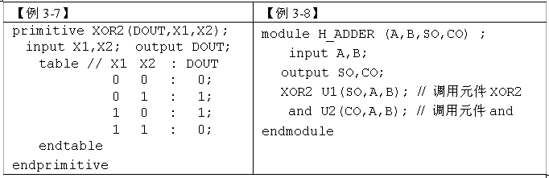
3.3 Verilog加法器设计
3.3.2 半加器的UDP结构建模描述方式
1．库元件及其调用
2．用户自定义原语

Slide 28
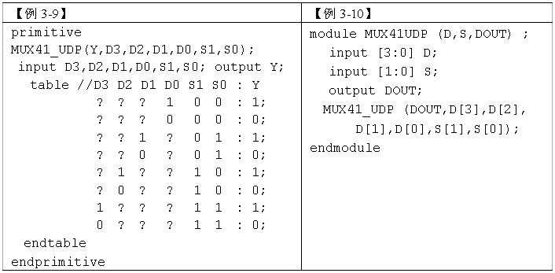
3.3 Verilog加法器设计
3.3.3 利用UDP元件设计多路选择器

Slide 29
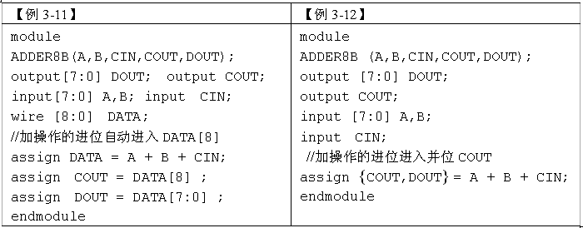
3.3 Verilog加法器设计
3.3.4 8位加法器设计及算术操作符应用

Slide 30
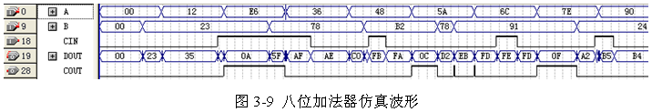
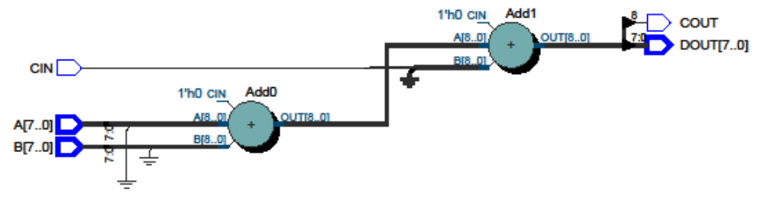
3.3 Verilog加法器设计
3.3.4 8位加法器设计及算术操作符应用
图3-10 8位加法器的RTL电路

Slide 31
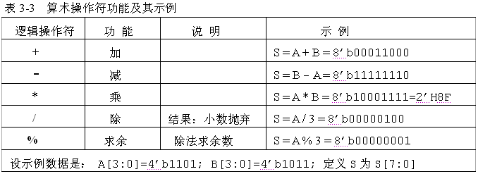
3.3 Verilog加法器设计
3.3.5 算术运算操作符

Slide 32
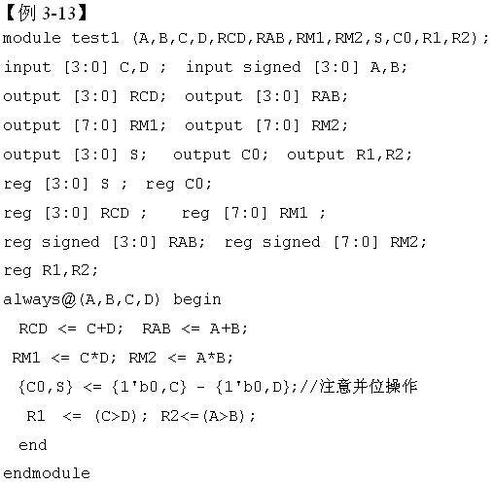
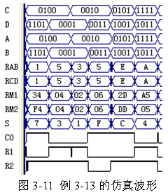
3.3 Verilog加法器设计
3.3.5 算术运算操作符

Slide 33
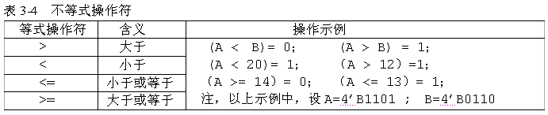
3.3 Verilog加法器设计
3.3.6 BCD码加法器设计

Slide 34
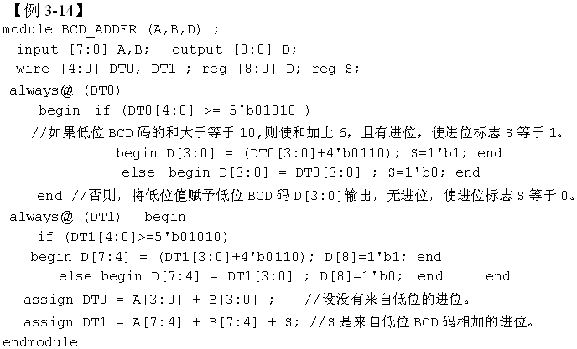

3.3 Verilog加法器设计
3.3.6 BCD码加法器设计

Slide 35

3.4 组合逻辑乘法器设计
3.4.1 参数定义关键词parameter和localparam

Slide 36
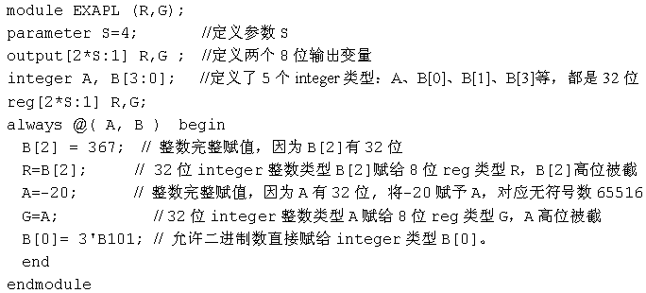
3.4 组合逻辑乘法器设计
3.4.2 整数型寄存器类型定义

Slide 37
3.4 组合逻辑乘法器设计
3.4.3 for语句用法

Slide 38

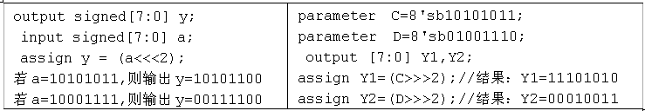
3.4 组合逻辑乘法器设计
3.4.4 移位操作符及其用法

Slide 39
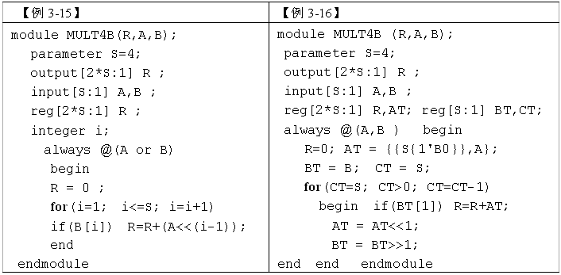
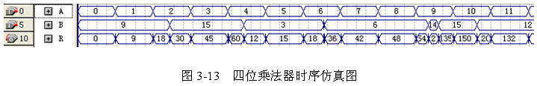
3.4 组合逻辑乘法器设计
3.4.5 两则乘法器设计示例

Slide 40

3.4 组合逻辑乘法器设计
3.4.6 repeat语句用法

Slide 41

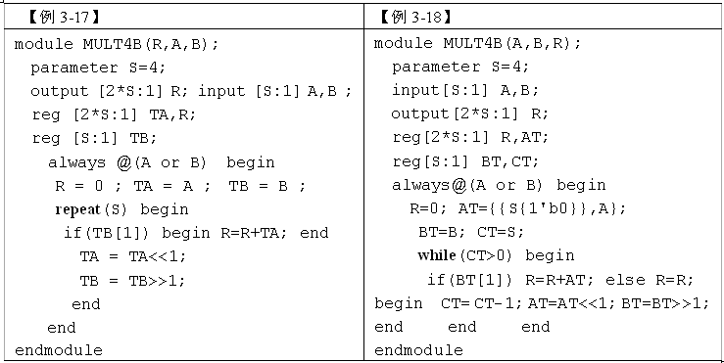
3.4 组合逻辑乘法器设计
3.4.7 while语句用法

Slide 42

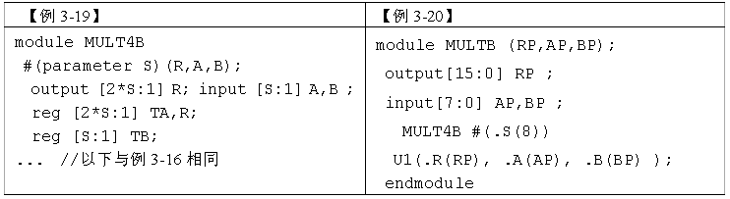
3.4 组合逻辑乘法器设计
3.4.8 parameter的参数传递功能

Slide 43
3.5 RTL概念
RTL（Register Transport Level）的概念最初产生于对某类电路的描述。

Slide 44
作业：3-4，3-6，3-8，3-10
用Word写，最后直接导出PDF。姓名等格式要求一样。
代码文件，网表文件，资源开销，仿真文件，仿真结果。
文字不要太小了，要不放大就要看清。也就是直接打印到纸上就能看清。

Slide 45
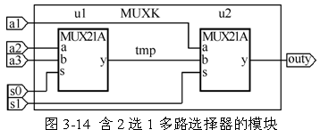
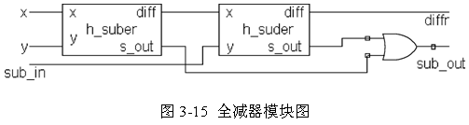
习 题

